Slide 1
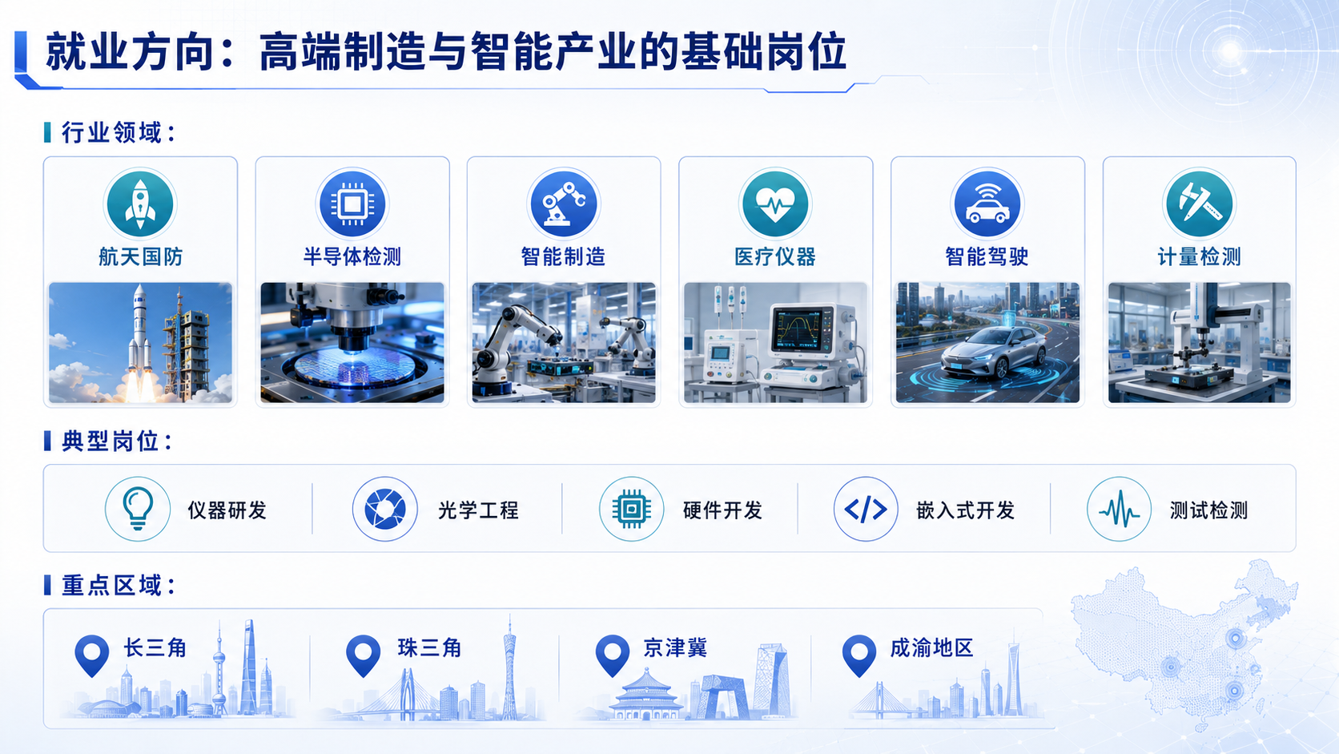
就业方向：高端制造与智能产业的基础岗位
行业领域：
航天国防
半导体检测
智能制造
医疗仪器
智能驾驶
计量检测
典型岗位：
仪器研发
光学工程
硬件开发
嵌入式开发
测试检测
重点区域：
长三角
珠三角
京津冀
成渝地区

